Slide 1
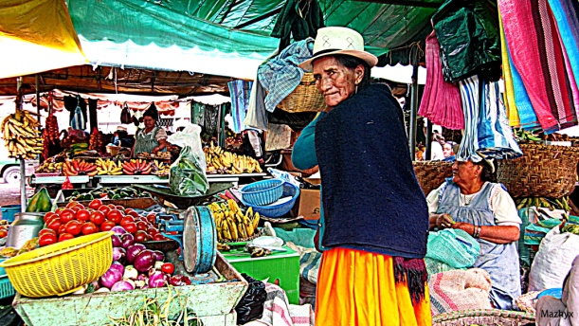
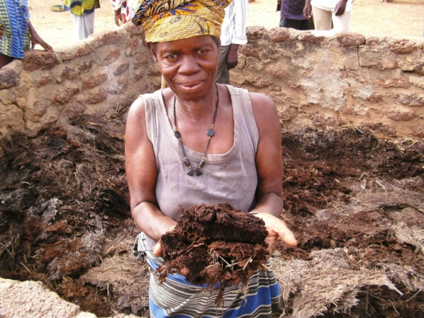
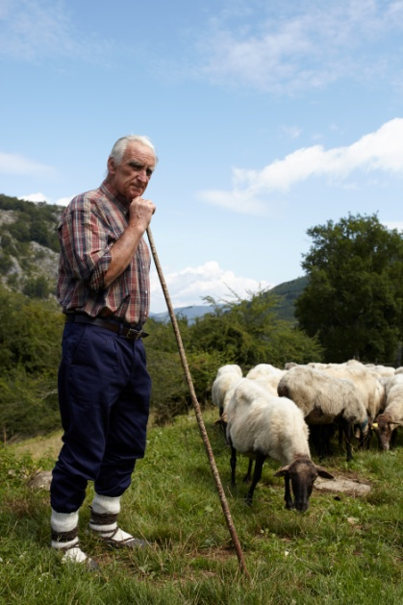
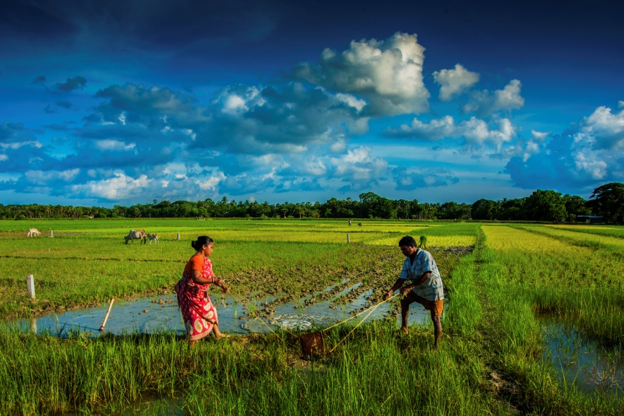




DESARROLLO RURAL Y AGRICULTURA SOSTENIBLE
LANDA GARAPENA ETA NEKAZARITZA JASANGARRIA
V Landa Topaketa. Orduña, 2017.03.24
Aproximaciones y experiencias a la ganadería sostenible
Abeltzaintza jasangarrira hurbiltzea eta haren inguruko esperientziak
Antolatzaileak
Organiza:
Con la colaboración de

Slide 2

Partaideak topaketan
Las personas que participamos en el V Landa Topaketa

Slide 3
Nombre | Organización | Organización | Correo electrónico
Alberto | Llona | EHNE Bizkaia | alberto@ehnebizkaia.eus
Amaia | Garrastazu | HAZI | agarrastazu@hazi.eus
Amelia | Ortubay | HAZI | aortubai@hazi.eus
Ana | Cid | FISC | proyectos@fundacionfisc.org
Eneko | Eguibar | HAZI | eegibar@hazi.eus
Félix | Ajuria | DO Idiazabal | fajuriz@idizabalgazta.eus
Goizargi | De las Heras | FRM | gdelasheras@ruralforum.net
Irma | Basterrra | Agricultura | im-basterraugarriza@euskadi.eus
Jaime | Bernar | Zabalketa | jbernar@zabalketa.org
Javi | Garro | Lursail | jgarro@lorra.eus
Jesús | Pizarro | FISC | proyectos@fundacionfisc.org
Juan | Bautista Jauregui | Abelur, Koop. | jbjauregi@abelur.net
Juanmari | Totorika | ADR Lea Artibai | jmtotorika@leaartibai.org
Koldo | Pérez | DFA | kperez@araba.eus
Malen | Sarasua | LEARTIKER | masarasua@laretiker.com
Marlen | Eizaguirre Marañón | AVCD | m-eizaguirre@elankidetza.eus
Mónica | Fernandez | AVCD | m-fernandezvidal@elankidetza.eus
Nagore | García Belmonte | Nirea | ngarcia@hazi.eus
Nerea | Mandaluniz | Neiker | nmandaluniz@neiker.eus
Noemí | De la fuente | AVCD | n-fuente@elankidetza.eus
Olga | Gómez | Innobasque-Katilu | ogomez@innobasque.eus
Pilar | Riaño Maeso | Hazi | priano@hazi.eus
Pilar | Oronoz | Zabalketa | pilar@zabalketa.org
Regina | Zalbidea | FISC | regina@fundacionfisc.org
Sonia | Barrondo | Gorbeialde | s.barrondo@gorbeialdea.com
Teresa | Andres | HAZI | tandres@hazi.eus
Urko | Saenz de Buruaga | Nirea | usaenzdeburuaga@hazi.eus
Maite | Robina | Bedarbide | koldomendizabal@hotmail.com
Andrea | Rodríguez Goñi | ALEJAB | alejabhm@gmail.com
Luis | Gunza | UACA | lganuza@uaga.eus
Mikel | Kormenzana | Bedarbide | mikelordu@yahoo.es
Patxi | Hormaetxea | Bedarbide
Ana | Cid | FISC | anacfoix@gmail.com
Marijo | Imaz | Ekoizpen | ekoizpen@urduna.com

Slide 4
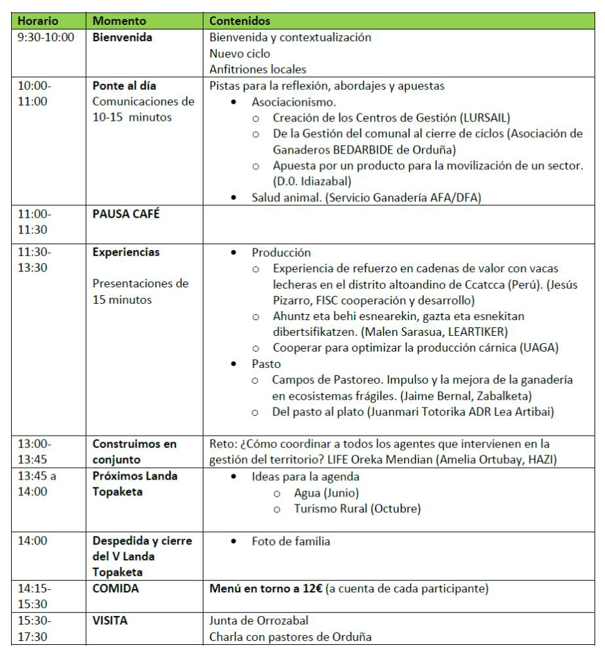
Agenda

Slide 5
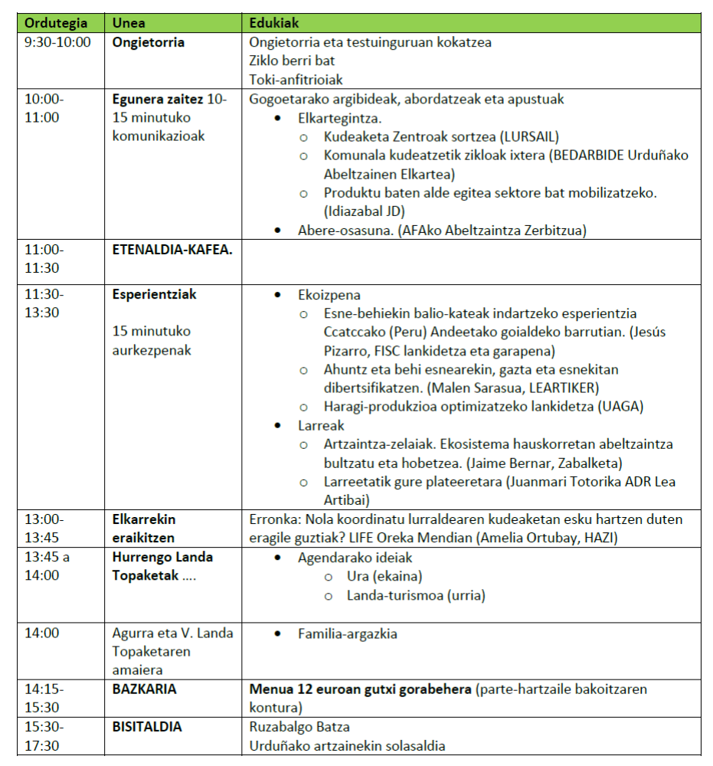
Agenda

Slide 6
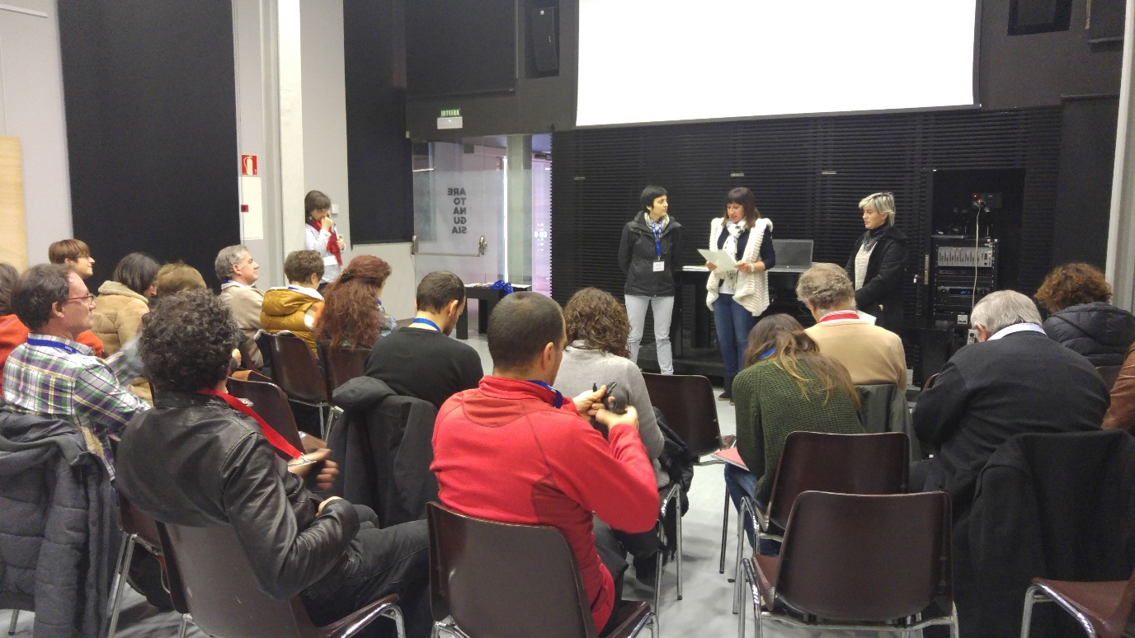
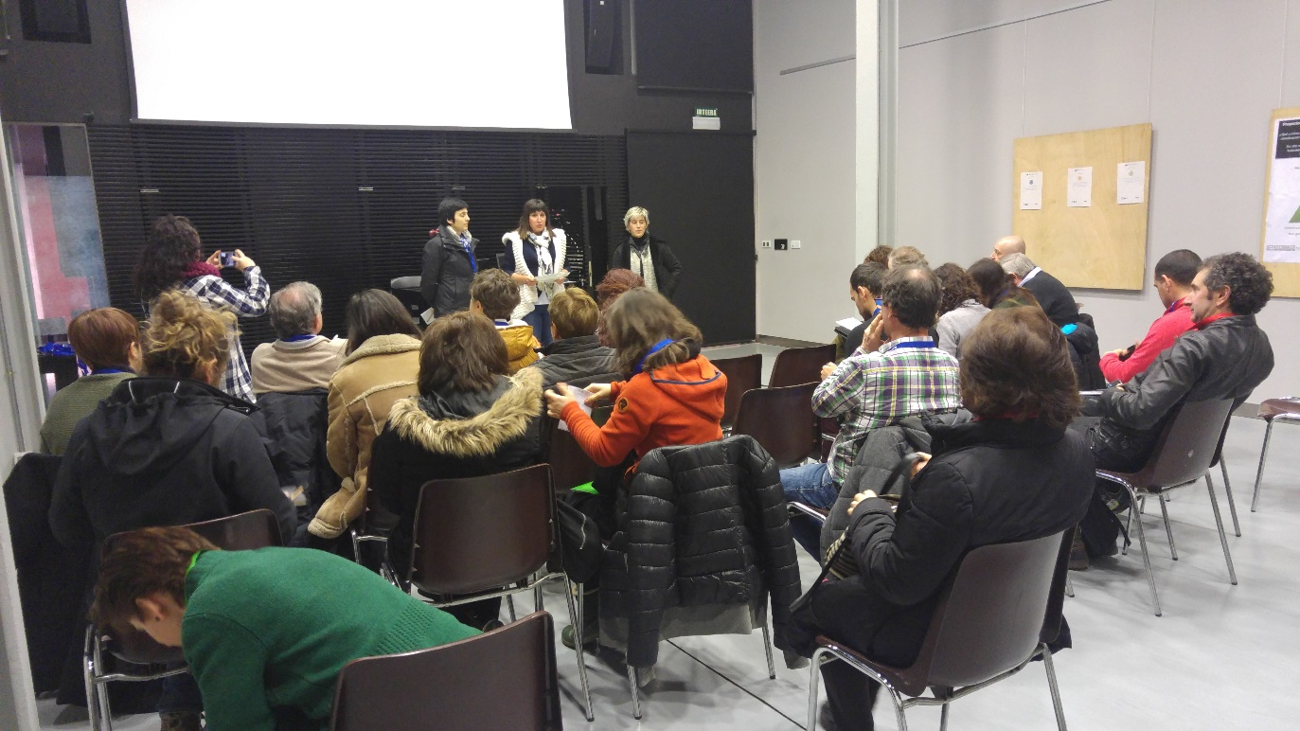
Bienvenida
Ongietorriak

Slide 7
Ponte al día
Eguneraketa

Slide 8
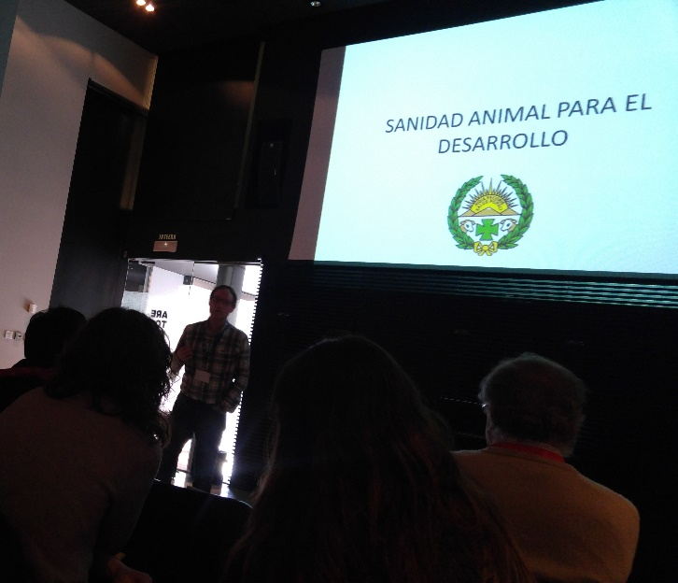
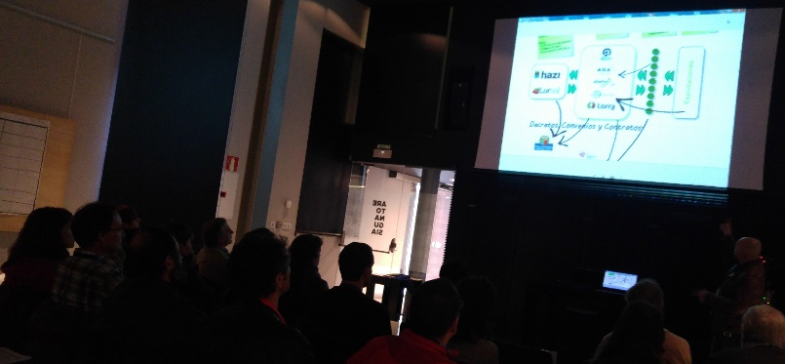
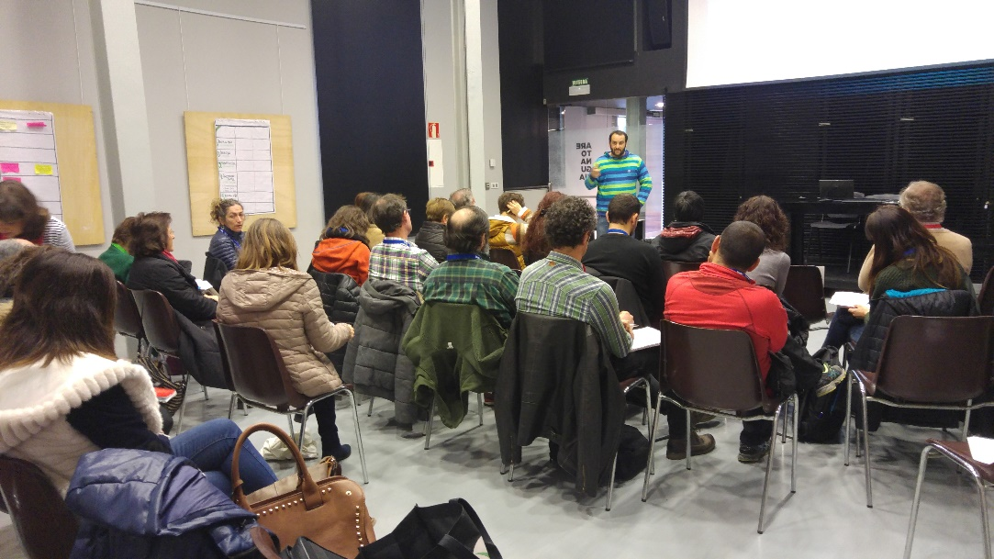
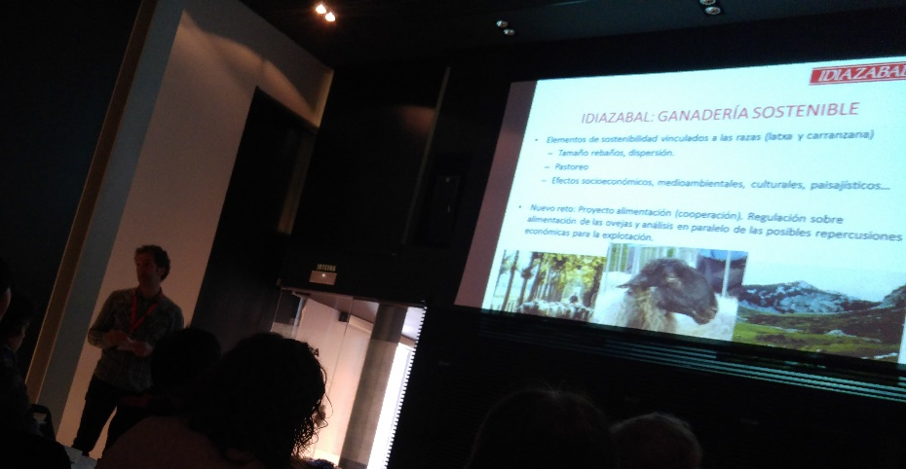
Algunas pistas para la reflexión, abordajes y apuestas
Asociacionismo.
  Creación de los Centros de Gestión [LURSAIL]
  De la Gestión del comunal al cierre de ciclos [Asociación de Ganaderos BEDARBIDE de Orduña]
  Apuesta por un producto para la movilización de un sector. [D.0. Idiazabal]
Salud animal.
  Sanidad animal para el desarrollo[Servicio Ganadería AFA/DFA]
Link a presentaciones

Slide 9
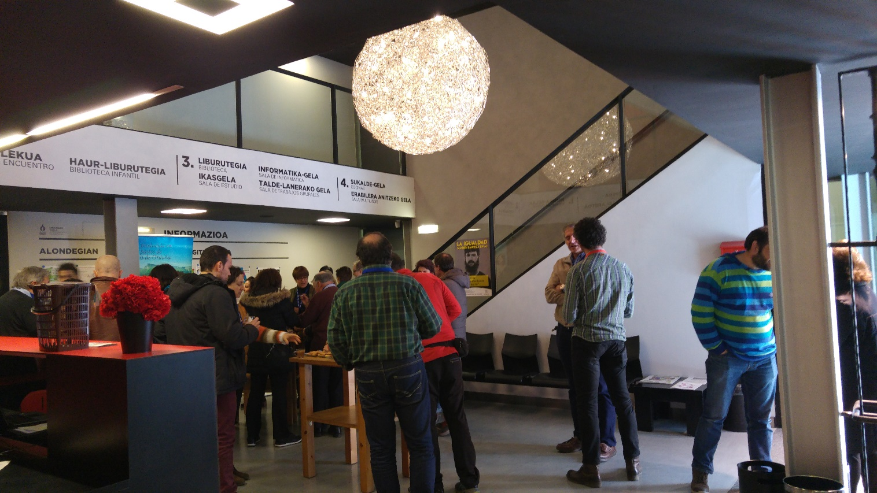
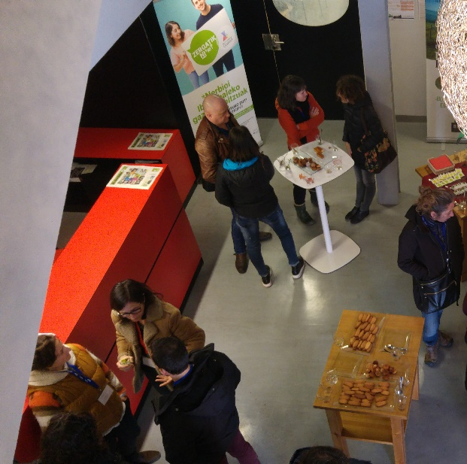
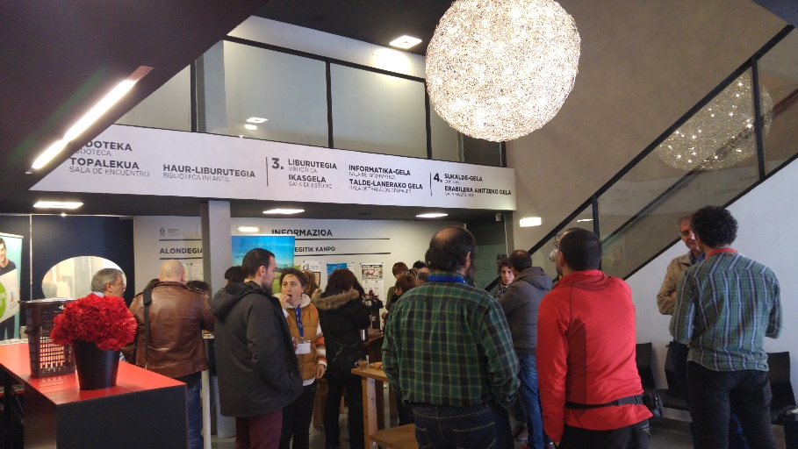
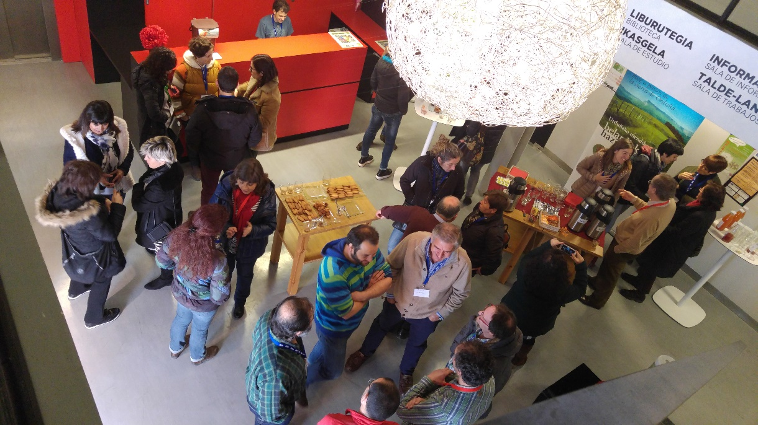

Slide 10
Compartiendo experiencias
Esperientziak

Slide 11
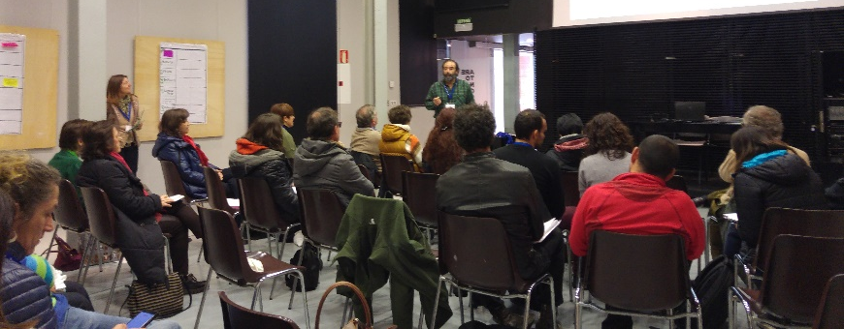
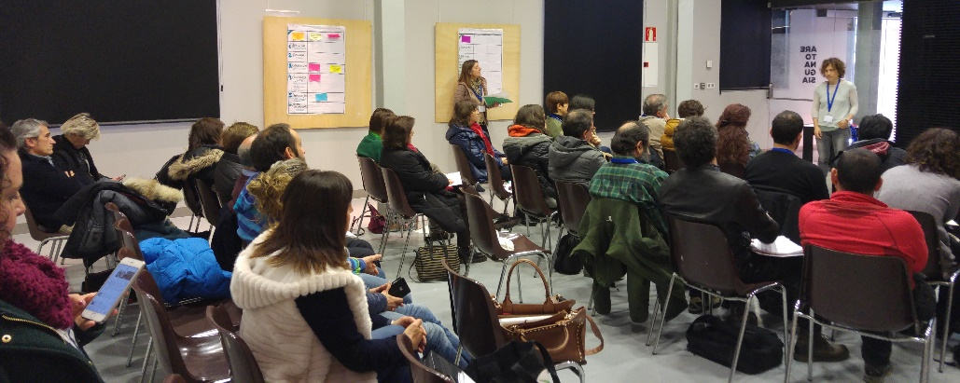
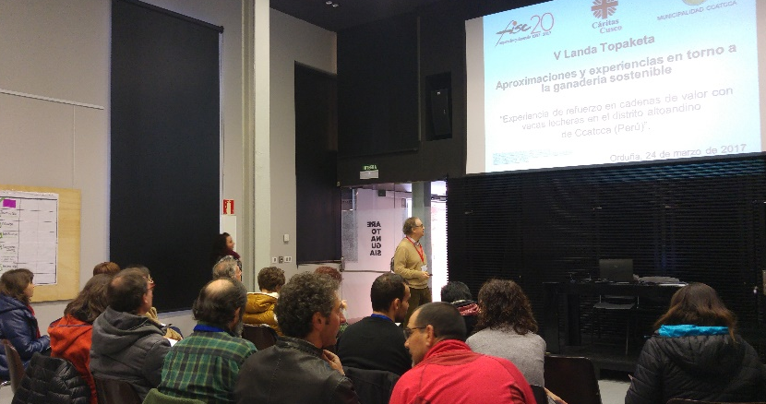
Producción
Experiencia de refuerzo en cadenas de valor con vacas lecheras en el distrito altoandino de Ccatcca .Perú [Jesús Pizarro, FISC cooperación y desarrollo]
Ahuntz eta behi esnearekin, gazta eta esnekitan dibertsifikatzen.[Malen Sarasua, LEARTIKER]
Cooperar para optimizar la producción cárnica [UAGA]
Pasto
Campos de Pastoreo. Impulso y la mejora de la ganadería en ecosistemas frágiles.[Jaime Bernal, Zabalketa]
Del pasto al plato [Juanmari Totorika,ADR Lea Artibai]
Link a presentaciones

Slide 12
Construimos Juntos
Elkarlanean

Slide 13
1 PROYECTO – 1 RETO
Proyecto: LIFE Oreka Mendian
Reto: ¿Cómo coordinar a todos los agentes que intervienen en la gestión del territorio
Proponen reto: Amelia Ortubay y Tersa Andrés, HAZI FUNDAZIOA
¿Dónde queremos estar mañana?
Disponer de un sistema de recogida y estructuración de la información relacionada con la gestión de los pastos, que:
  - se mantenga en el tiempo (protocolos con las Fuentes)
  - permita automatizar los modelos (Util)
  - facilite el acceso a los datos a diversos interesados (Compartido)
APROBAR planes de conservación de hábitats pascícolas en las ZEC
Implementación de la Buenas Prácticas en el ámbito del LIFE y MAS ALLA
Escenario y dinámica de PARTICIPACION en esta temática, A MANTENER
Dónde estamos hoy?
Modelos de gestión diferentes según TTHH
  Normativa Foral, ENP
  Organización interna de las administraciones (Conservación de ENP, técnicos de montes, gestión de ayudas…)
  Papeles de propietarios, asociaciones de ganaderos, centros de gestión..
--- Desconfianza de entidades locales ante planificación de conservación ---
Actuaciones a implementar para alcanzar los objetivos de conservación de los pastos
  No hay directrices compartidas entre TTHH
  No hay consenso sobre las limitaciones a prácticas tradicionales
  El gestor no sabe qué autorizar y qué no
Datos disponible para la planificación del Uso de Pastos
  Diferente punto de partida según ENP (algunos son Parque, otros sólo ZEC)
  Dispersa entre departamentos: ocasiona vacíos, repeticiones ..
  Inexistente en el objetivo de conocer el uso y manejo REAL del ganado en el monte

Slide 14
Proyecto: LIFE Oreka Mendian
Equipo Hazi
RETO: ¿Qué y cómo podemos hacer nosotros para mejorar la coordinación de todos los agentes que intervienen en la gestión del territorio?
¿Dónde queremos
estar MAÑANA?
¿Qué nos gustaría que sucediera durante el desarrollo del proyecto respecto a la coordinación de todos los agentes que intervienen en la gestión del territorio?
2
Puntos de dolor y
“Momentos de la verdad”
Espacios de interacción donde nos la jugamos en los que vemos que tenemos que mejorar
  Punto 2. Llegar a conseguir los datos reales y homologables de uso ganadero en pastos de montaña a partir de distintos modelos de gestión en los diferentes territorios.
Momento de la verdad: Obtención y homologación de datos de uso ganadero.
  Punto 3. Acción de consensuar entre todos los colectivos cuáles son las “Buenas Prácticas para la conservación de hábitats pascícolas de montaña” que hemos de establecer. Habrá que valorar el uso de prácticas tradicionales (fuego, abonados, desbroces…) y su correspondencia con las exigencias de la normativa vigente: ZEC, PORN, PRUG, etc.
Momento de la verdad: Consensuar Buenas Prácticas para la conservación de pastos de montaña.
1
  Punto 1. Diferenciación de grupos por colectivos en la coordinación general: planificación de cómo abordar los momentos, los grupos, las temáticas, etc. integrando las aportaciones de todos ellos, teniendo en cuenta posibles encuentros de intereses entre los diferentes colectivos implicados. Es importante que todos asuman que “forman parte” del proyecto desde su inicio.
Momento de la verdad: Planificación de la coordinación: cómo abordar los momentos, los grupos las temáticas…
¿Dónde estamos HOY respecto a la coordinación de todos los agentes que intervienen en la gestión del territorio?
*Adaptado modelo de las 4 acciones. Estrategia del Océano Azul
* Modelo Belfast de Sean Gaffney. Conocido a través de Eugenio Molini en Gestión del Cambio desde la Participación Genuina

Slide 15
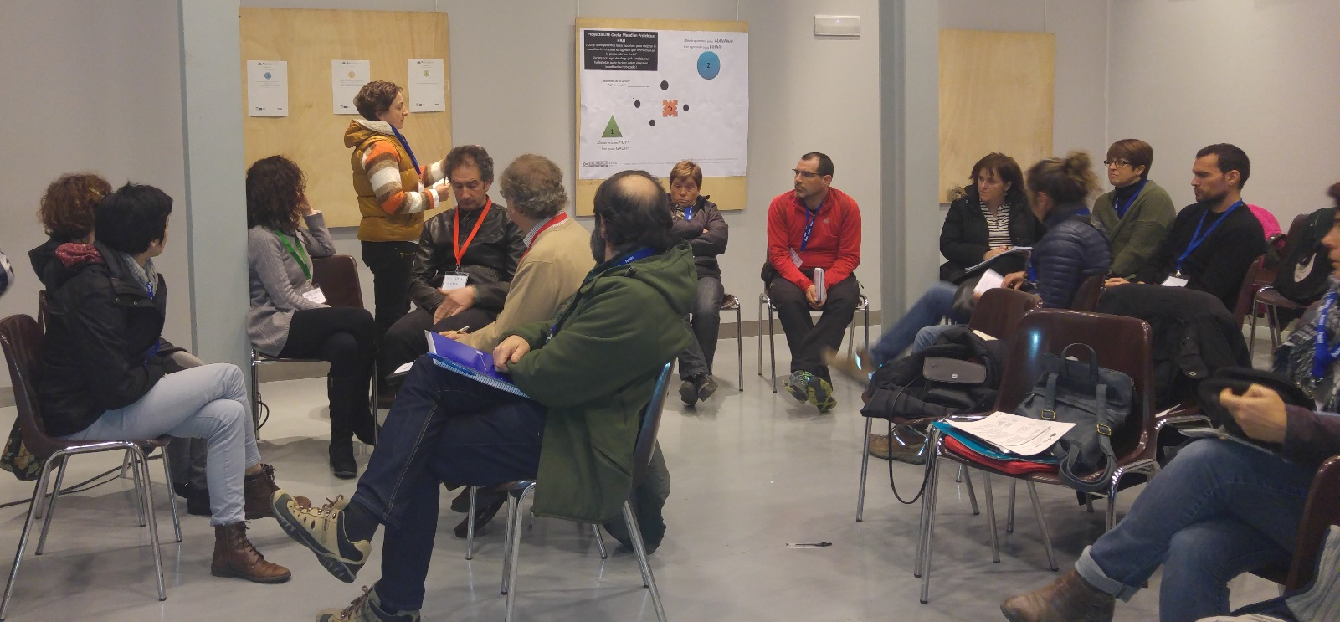
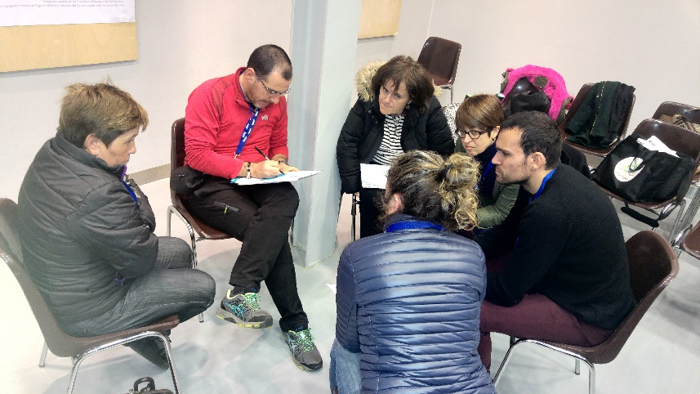
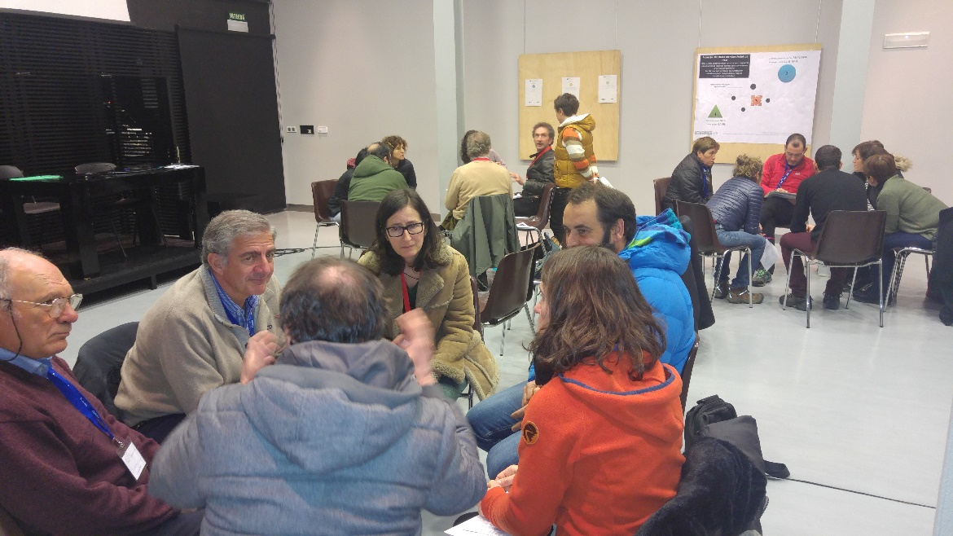
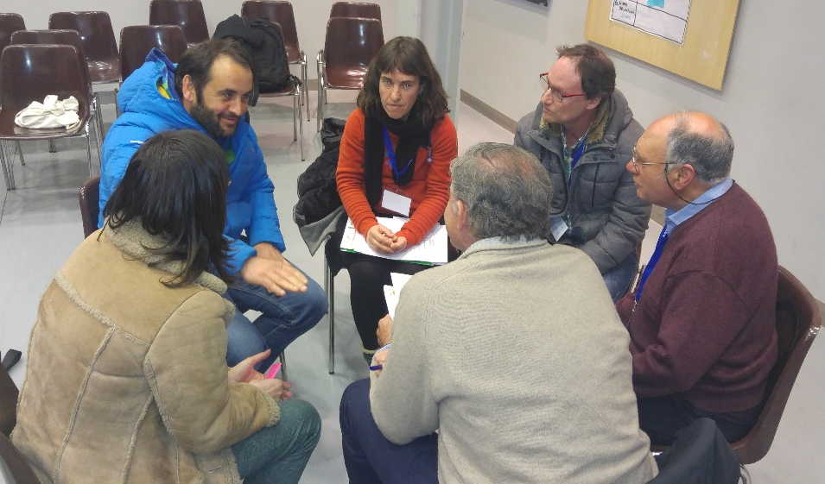

Slide 16
PUNTO 1
  Diferenciación de grupos por colectivos en la coordinación general: planificación de cómo abordar los momentos, los grupos, las temáticas, etc. integrando las aportaciones de todos ellos, teniendo en cuenta posibles encuentros de intereses entre los diferentes colectivos implicados. Es importante que todos asuman que “forman parte” del proyecto desde su inicio.
  Momento de la verdad: Planificación de la coordinación: cómo abordar los momentos, los grupos las temáticas…
APORTACIONES:
Es fundamental el papel de liderazgo y dinamización que tiene que ejercer la entidad coordinadora del proyecto, en este caso la Fundación Hazi.
Coordinar los grupos a través de interlocutores de los diferentes colectivos.
Identificar puntos clave:
  Qué sí se quiere hacer.
  Qué no se quiere hacer.
  A qué no se quiere renunciar.
Clarificar y completar el mapa de actores afectados: usuarios, propietarios…
Definir el margen real de participación de los actores para tener más credibilidad social (que nadie se sienta luego decepcionado).
Trabajar profundamente la fase 0 ó de diagnóstico, incluyendo una visión territorial de dimensión integral. Incorporar procesos de participación desde el principio para que todos los agentes se sientan involucrados.

Slide 17
PUNTO 2
  Llegar a conseguir los datos reales y homologables de uso ganadero en pastos de montaña a partir de distintos modelos de gestión en los diferentes territorios.
Momento de la verdad: Obtención y homologación de datos de uso ganadero.
APORTACIONES:
Contar con inspectores/controladores sobre el terreno, ej: guardas.
Identificar los agentes facilitadores clave y trabajar con ellos.
Genera confianza, que sea un agente próximo al ganadero el que consiga los datos.

Slide 18
PUNTO 3
  Acción de consensuar entre todos los colectivos cuáles son las “Buenas Prácticas para la conservación de hábitats pascícolas de montaña” que hemos de establecer. Habrá que valorar el uso de prácticas tradicionales (fuego, abonados, desbroces…) y su correspondencia con las exigencias de la normativa vigente: ZEC, PORN, PRUG, etc.
Momento de la verdad: Consensuar Buenas Prácticas para la conservación de pastos de montaña.
APORTACIONES:
Los pastos no son pastos, son “zonas pastables”. Áreas diferentes que requieren planes diferenciados y hay que recoger las realidades locales. Mucha precaución con la simplificación de un tema tan complejo.
Previamente a definir las Buenas Prácticas, es más correcto trabajar con TODAS la prácticas y, para ellas, establecer si son:
  Aplicables.
  No aplicables.
  Parcialmente aplicables, cómo y dónde,
dependiendo de territorios y normativas, y planteando para cada una de ellas estrategias de ejecución diferentes.

Slide 19
VALORACIÓN V LANDATOPAKETAK BALORAZIOA

Slide 20
VALORACIÓN V LANDATOPAKETAK BALORAZIOA
Zer joan da ondo edo oso ondo?
¿Qué ha salido bien o muy bien?
Zer dago hobetzeko edota berria egiteko?
¿Qué habría que mejorar o hacer nuevo?
II Zikloa
LANDATOPAKETAK
II Ciclo
Zer ikasi dut?
¿Qué he aprendido?
Zer eramaten dut esperientzia honetatik?
¿Qué me llevo de esta experiencia?
Zer itxaroten dut hurrego LandaTopakeetatik?
¿Qué espero de las próximas LandaTopaketak?
Zelan gustatuko litzaidake parte hartzea?
¿Cómo me gustaría participar?

Slide 21
Comida y visita a Junta de Ruzabal
Bazkaria eta bizitaea

Slide 22
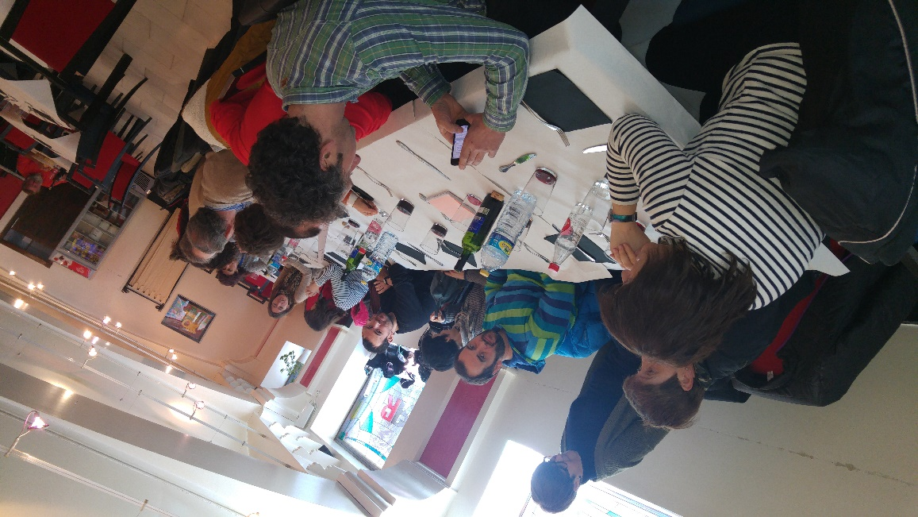
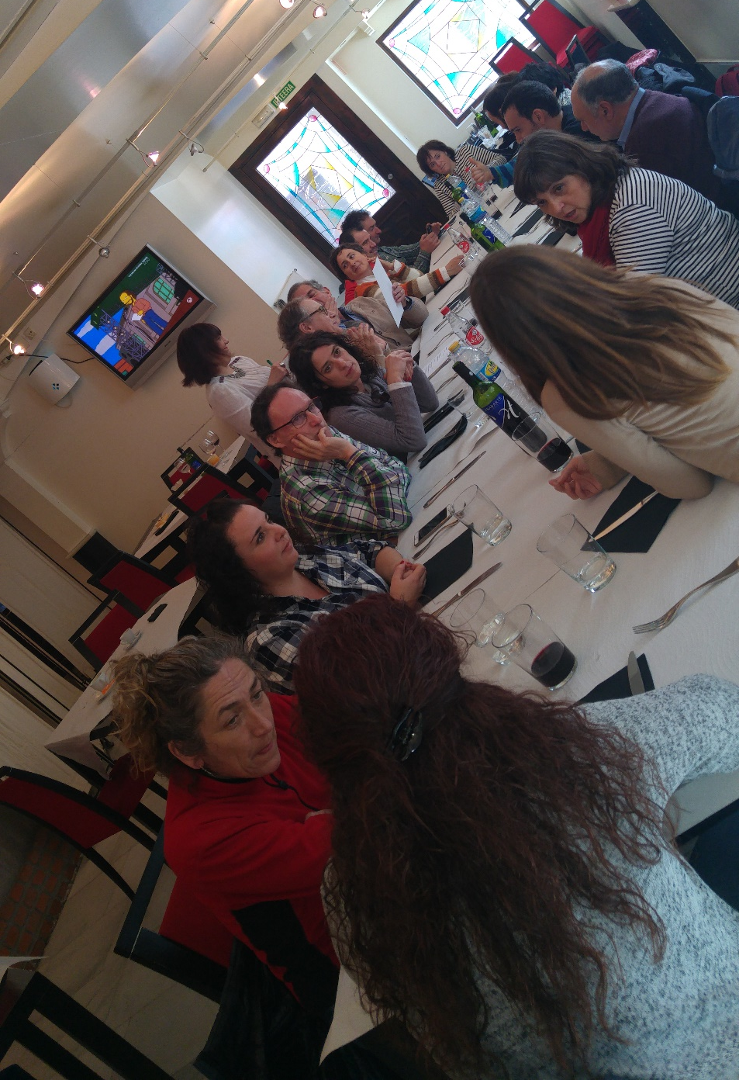
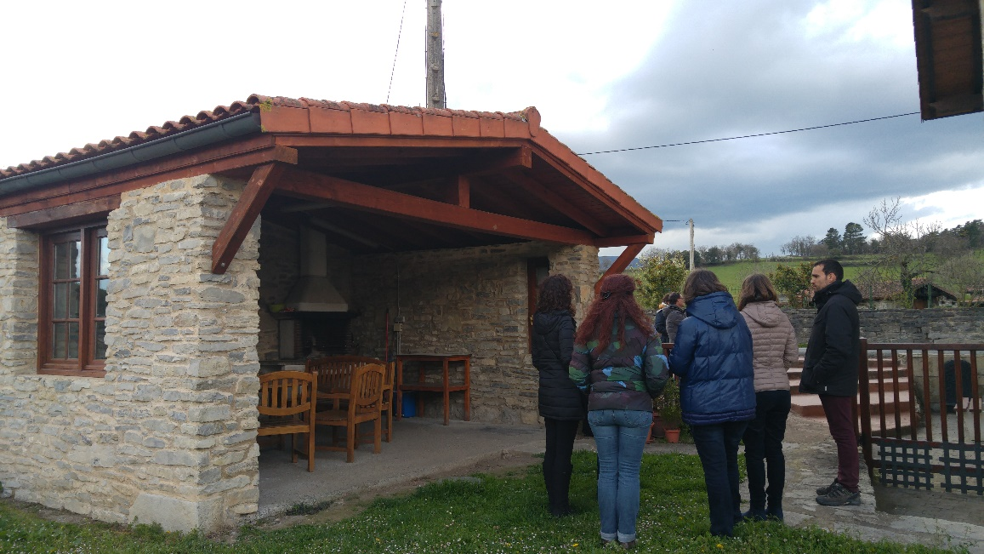

Slide 23
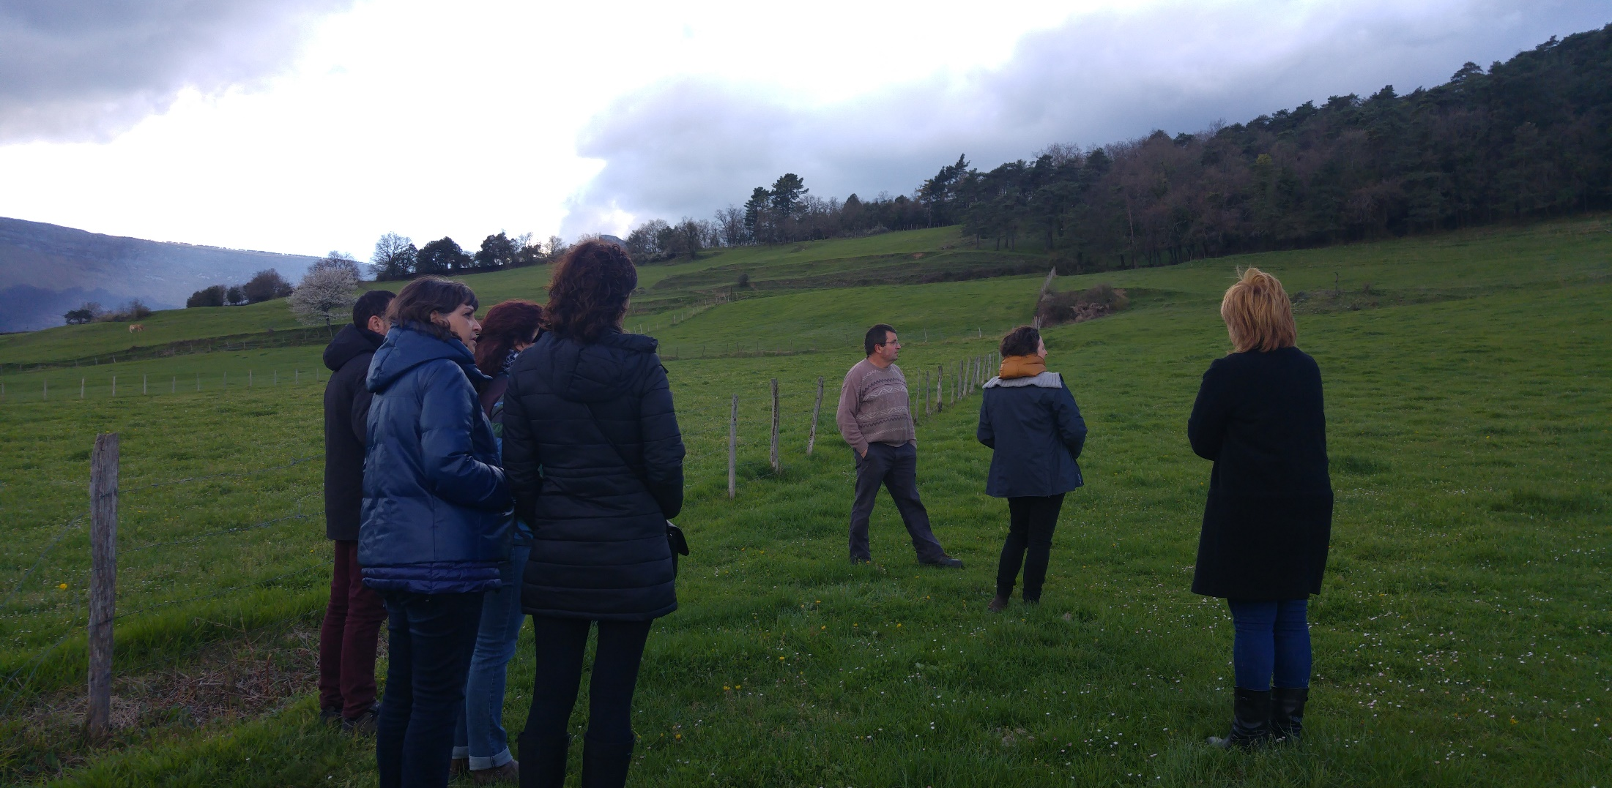
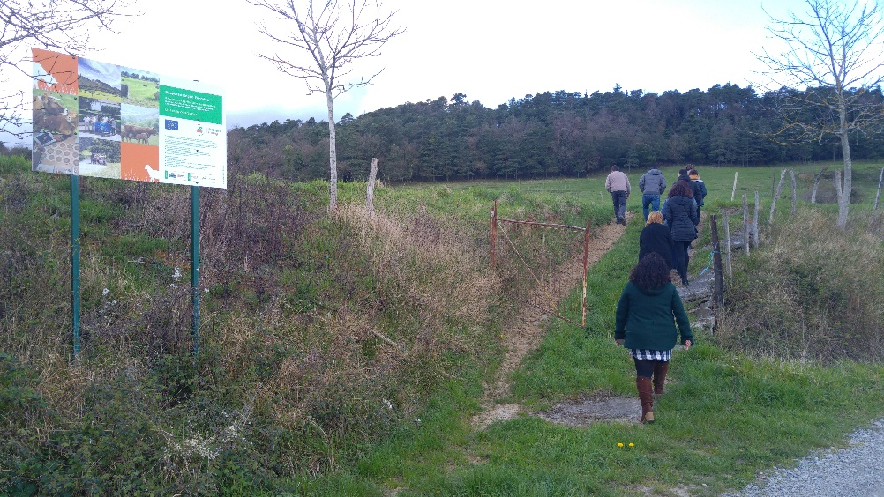
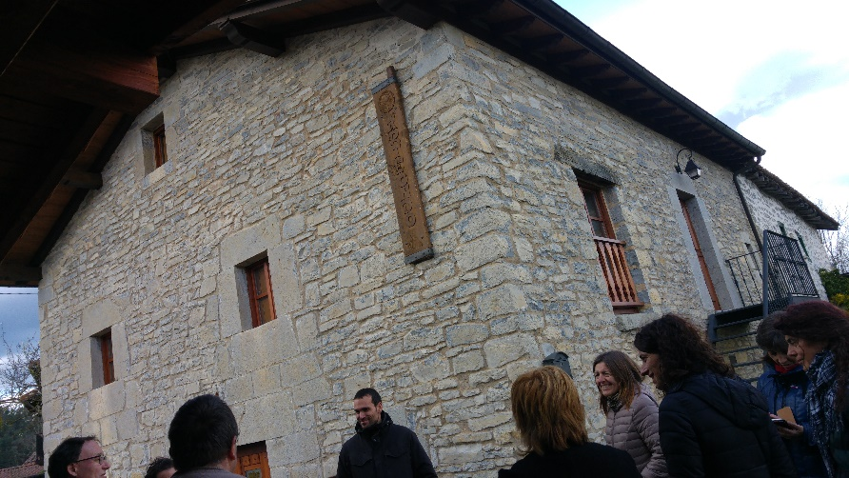

Slide 24
Próximos LandaTopaketa
Temas de Interés
Interes Gaia

Slide 25
2017 II Ciclo Landatopaketa
Marzo
Junio
Octubre
Aproximaciones y experiencias a la ganadería sostenible
Abeltzaintza jasangarrira hurbiltzea eta haren inguruko esperientziak
Agua
Ura
Turismo Rural
Landa Turismoa
LandaTopaketa lo construimos entre tod@s
Para ir construyendo los encuentros dell II Ciclo Landatopaketa
Seguimos recogiendo propuestas en torno a las temáticas planteadas para
              presentación de experiencias
              contenidos para ponte al día
              retos para construimos juntos
Si tienes interés en compartir nos lo puedes hacer llegar
para que podamos contar contigo con tu organización
Envíanos un mail a m-eizaguirre@elankidetza.eus, Indicando la experiencia, proyecto, reto qué te gustaría compartir

Slide 26
Temas de Interés – Interes Gaia
Agua
Ura
 | Agua Ura
Ponte al día Eguneraketa | Nueva cultural del agua-tierra (Mundubat) . .
Experiencias Esperientziak | Captadores de agua de niebla (Zabalketa) Programa Bolivia: políticas públicas ESS y AAEEM (transformación alimentos andinos-cereales) (HEGOA) . .
Construímos juntos Elkar lanean | Intercambio de ideas y trabajo en RD Congo sobre agua, higiene, saneamiento (FISC CM) Contexto escolar (FISC CM) Contribuir a su sostenibilidad en un futuro con Paz (FISC CM) .
Ampliando la red Sarea zabalduz | BWATER Plataforma ACLIMA (Agua) URA Nueva cultura del agua

Slide 27
Turismo Rural
Landa Turismoa
Temas de Interés – Interes Gaia
 | Turismo Rural Landa Turismoa
Ponte al día Eguneraketa | Cobertura de servicios en barrios rurales. En Euskadi todavía existen barrios así . . .
Experiencias Esperientziak | (Jasone, Saskia. Tiene un agroturismo) Proyecto área Esmeraldas (AeA) Programa Bolivia (HEGOA) Rutas ecoturísticas vinculadas a sistemas agroforestales (Caritas Bizkaia) EHNE-Bizkaia
Construímos juntos Elkar lanean | . . . .
Ampliando la red Sarea zabalduz | . . . .

Slide 28
Recursos
Baliabideak

Slide 29
Link a las presentaciones en espacio LandaTopaketa en web Elankidetza
Link al álbum de fotos
Más información y contacto…..
  Elankidetza
  Persona de contacto: Marlen Eizaguirre
  Mail: m-eizaguirre@elankidetza.eus

Slide 30
“No tienes que cambiar tu mundo
en un solo día.
Un viaje de dos mil kilómetros
se inicia con un primer paso.
Nos hacemos grandes poco a poco.
Los pequeños pasos cotidianos
nos conducen
a resultados impresionantes con el tiempo”
Robin Sharma

Slide 31
!!!Eskerrik Asko!!!
☺

